Slide 1
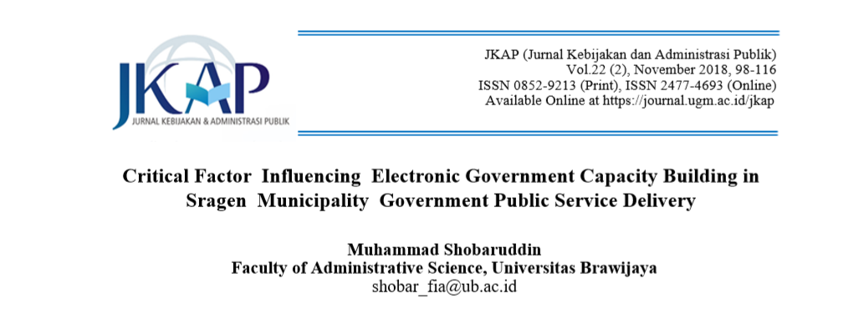

Slide 2
Faktor Kritis yang Mempengaruhi Pembangunan Kapasitas Pemerintah Elektronik di Indonesia
Pengiriman Layanan Publik Pemerintah Kota Sragen
Penelitian ini mengidentifikasi faktor-faktor penting dalam pengembangan kapasitas pemerintahan elektronik (egovernment) di kotamadya Sragen, Indonesia. Hasil penelitian menunjukkan bahwa menggunakan pendekatan kelembagaan dalam pengembangan kapasitas e-government Kota Sragen berhasil meningkatkan kualitas dan nilai hubungan antara lembaga pemerintah dan warga negara; mengidentifikasi faktor-faktor kelembagaan yang penting untuk keberhasilan peningkatan kapasitas e-government yang mencakup kebijakan, struktur organisasi, dan manajemen publik yang partisipatif.

Slide 3
E-government mengacu pada penyediaan layanan pemerintah dengan memanfaatkan Teknologi Informasi dan Komunikasi (TIK)
Fokus sebagian besar program dan inisiatif e-government adalah pada peningkatan operasional internal, p
Layanan pemerintah elektronik, diklasifikasikan berdasarkan penyedia dan penerima manfaat, ke dalam empat kelompok, antara lain, pemerintah-ke-warga negara (G2C), pemerintah-ke-bisnis (G2B), pemerintah-karyawan (G2E), dan pemerintah-ke-pemerintah (G2G).pemberian layanan pemerintah, dan teknologi pendukung juga sangat berperan dalam terbentuknya suatu susunan e-goverment

Slide 4
Pendekatan kualitatif berupaya membangun representasi yang didasarkan pada pengetahuan kasus yang mendalam dan terperinci. Dalam studi ini,
pengetahuan yang dibutuhkan antara lain :
berkaitan dengan kinerja daerah Sragen
pemerintah termasuk fitur dan struktur organisasi pemerintah daerah dan peran yang dimainkan dalam kapasitas kelembagaan
pengembangan dalam pelaksanaan pemerintahan elektronik dan kinerja layanan publik; proses pengembangan kapasitas itu sendiri, dan bagaimana hal itu dikembangkan dan digunakan dipemerintah daerah Sragen.

Slide 5
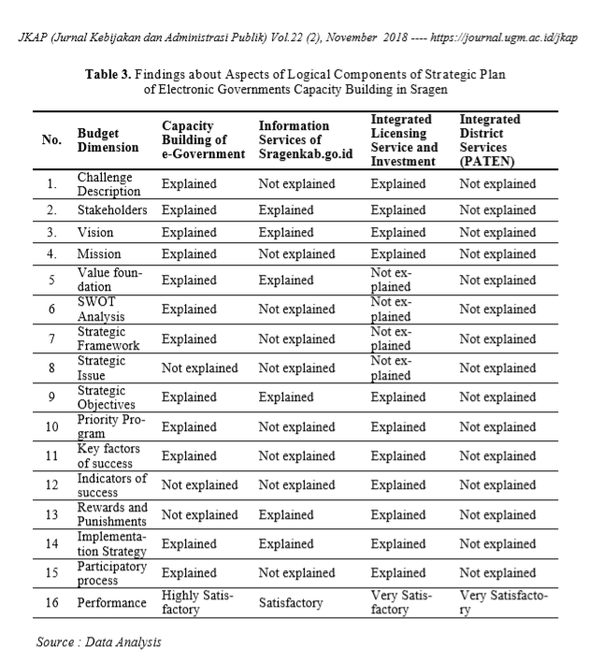

Slide 6
kesimpulannya
yang dapat ditarik adalah bahwa secara umum implementasi pemerintah telah meningkat hubungan antara lembaga pemerintah dan warga negara, yang sejalan dengan visi dan misi pemerintah kabupaten Sragen sebagaimana diatur dalam Rencana Pembangunan Jangka Panjang (RPJP), Rencana Pembangunan Jangka Menengah (RPJMD), dan Strategi Loka
Pengembangan kapasitas melalui elektronik pemerintahan di Sragen telah didukung dengan meningkatkan konektivitas dan hubungan antara pemerintah ke layanan pemerintah ketentuan (G2G), penyedia layanan pemerintah dengan warga negara (G2C), penyedia pemerintah dengan bisnis (G2B), dan pemerintah penyedia layanan dengan karyawan (G2E).
penerapan pengembangan pemerintah yang efektif harus menghubungkan tiga pemangku kepentingan di ranah penyediaan layanan publik, yaitu: pemerintah-ke-bisnis (G2B), pemerintah-ke-pemerintah (G2G), dan pemerintah-tocitizen (G2C).

Slide 7
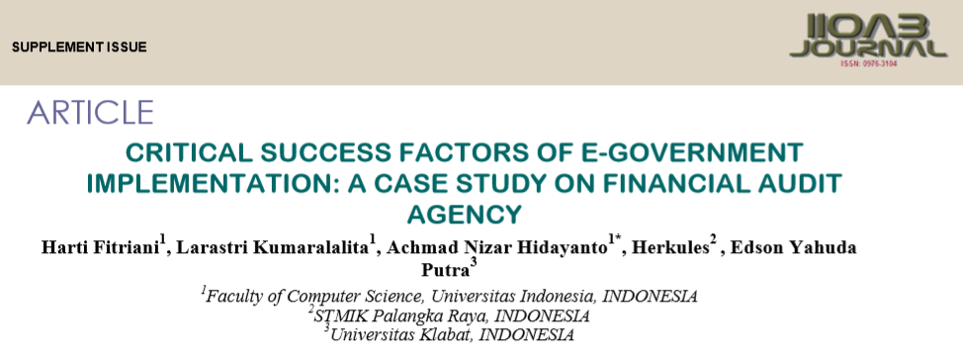

Slide 8
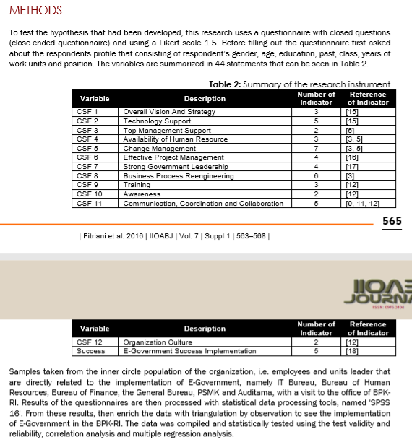

Slide 9
Hasil penelitian menunjukkan bahwa semua faktor bersama-sama memiliki hubungan dan pengaruh terhadap kesuksesan
implementasi E-Government. Namun, dari hasil uji parsial / bivariat hanya diperoleh
salah satu faktor kritis yang secara parsial memiliki pengaruh terhadap keberhasilan implementasi E-Government adalah
manajemen proyek yang efektif. Faktor ini merupakan faktor dominan terhadap meningkatnya keberhasilan implementasi
E-Government di BPK-RI. Faktor ini harus ditingkatkan dan dipertahankan sehingga BPK-RI dapat terus berlanjut
untuk menjadi sukses dalam mengimplementasikan E-Government. Selain itu, beberapa faktor lain harus didukung oleh satu
dari faktor-faktor inilah keberhasilan implementasi E-Government dapat terus dicapai.

Slide 11


Slide 12
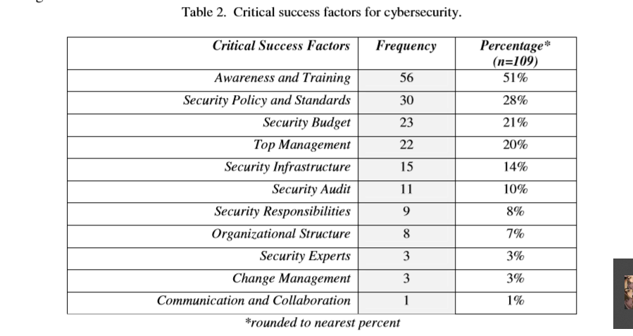

Slide 13


Slide 14
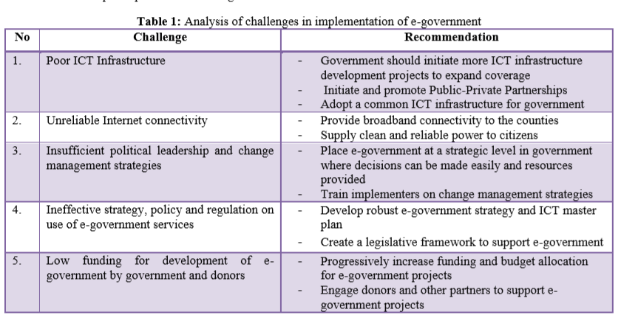

Slide 15
